Slide 1


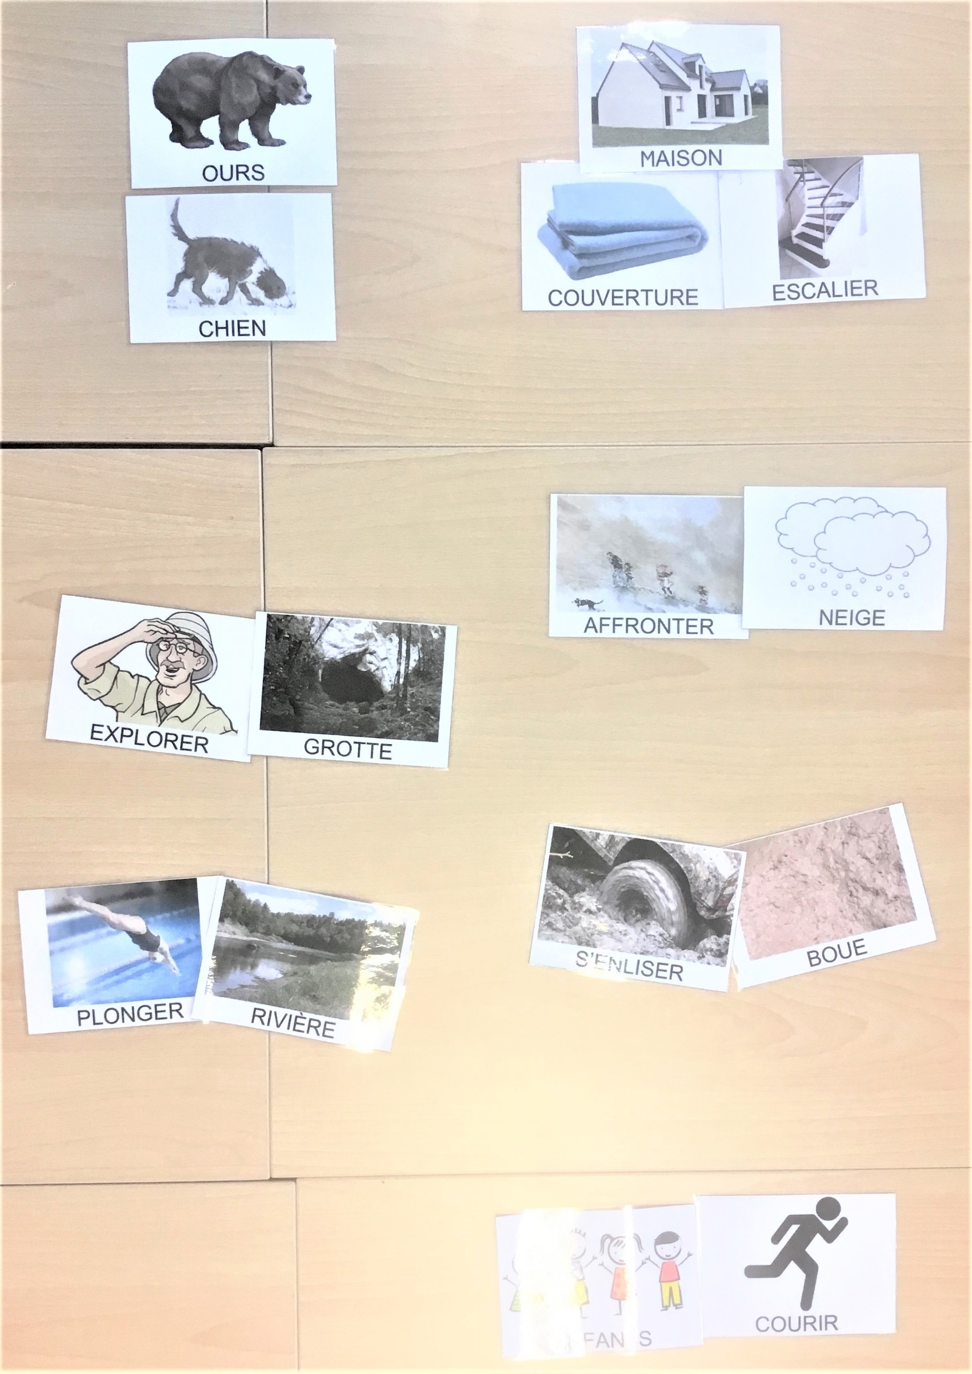
MOBILISER LE LANGAGE DANS TOUTES SES DIMENSIONS : l’oral Comprendre et apprendre | écrire
 | Janv.-Fev. 2019
GS uniquement
CATÉGORISER POUR MIEUX COMPRENDRE
LE MONDE QUI NOUS ENTOURE

« Quand on catégorise, il faut maintenir la propriété qu’on a choisie jusqu’au bout (ne pas changer de règle en cours de route) et, d’autre part, que pour qu’un objet appartienne à une catégorie, il faut qu’il partage la même propriété que tous les autres objets de la catégorie » expliquent S. Cèbe, J.L. Paour, et R. Goigoux auteurs de « CATÉGO, apprendre à catégoriser ». Ils ajoutent que c’est « l’occasion, pour l’enfant, d’organiser le monde dans lequel on vit, de construire les catégories qui rassemblent ou différencient les objets qui l’entourent en apprenant à tenir compte des critères qui les distinguent. » L’élève « expérimente les instruments du travail intellectuel qui permettent de décrire la réalité, de la quantifier, de la classer ou de la mettre en ordre, en un mot de la comprendre.»
La maîtresse a rassemblé les mots de vocabulaire appris lors du travail de compréhension de l’album « La Chasse à l’ours » de Helen Oxenbury.. L’image permet de se souvenir du mot et de son sens. Le mot est écrit en dessous. Mais les images ne sont pas des mots !! Nous avons essayé de les ranger en mettant ensemble ce qui allait ensemble.
LES ANIMAUX
DANS LA MAISON
L’ACTION ET LE LIEU
QUI CORRESPOND
S’ENLISER
Il n’y avait pas une bonne réponse du moment que nous pouvions expliquer pourquoi on les avait mis ensemble. Nous allons les ranger par « FAMILLE » Ou « CATÉGORIE ».
ENFANTS

Slide 2

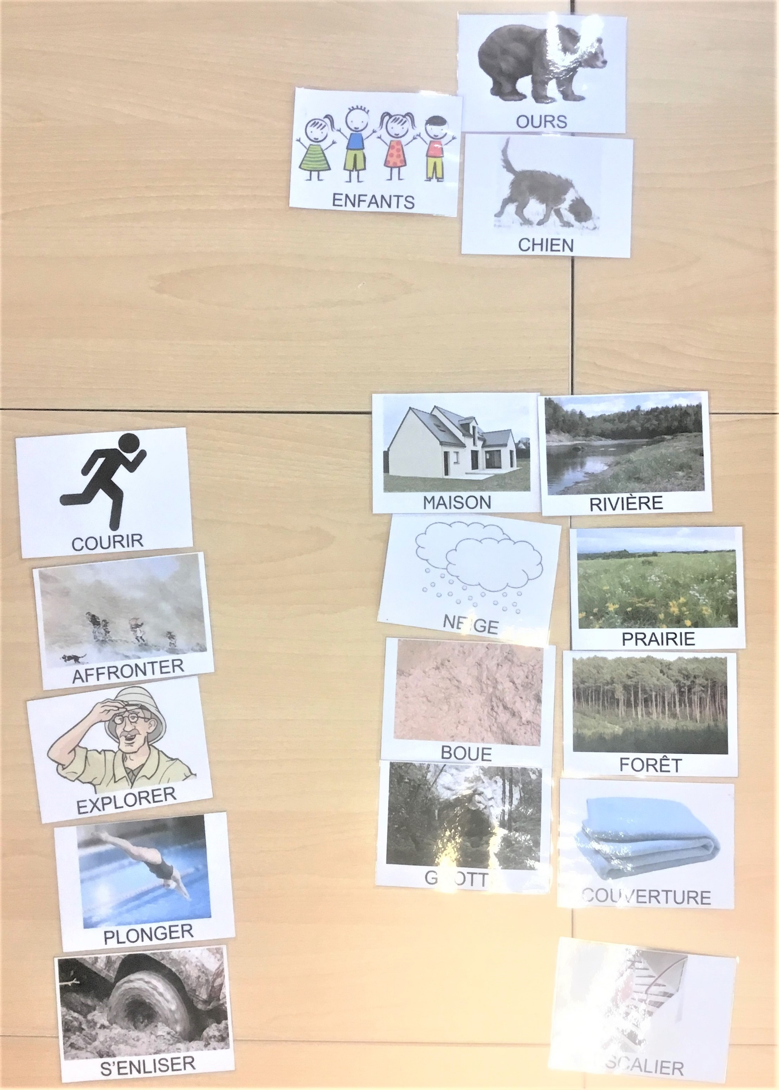

Quelques jours plus tard, nous avons essayé de les ranger différemment. Nous avons expliqué nos nouvelles catégories à la maîtresse pour vérifier si les mots allaient bien ensemble. Voici les catégories de notre nouveau classement :
LES PERSONNAGES
LES LIEUX
LES ACTIONS
C’ÉTAIT UNE FAÇON AMUSANTE DE SE REMETTRE
LES MOTS EN MÉMOIRE ET D’ÉVOQUER L’HISTOIRE AUTREMENT !!!
NEIGE
GROTTE
COUVERTURE
ESCALIER
Nous avons observé, en comparant ce classement avec l’ancien
que des mots pouvaient entrer dans plusieurs catégories
En fonction de la justification et du nom de la catégorie.
IMPORTANT

